Slide 1
Федеральное государственное бюджетное образовательное учреждение высшего образования «Красноярский государственный медицинский университет имени профессора В.Ф.Войно-Ясенецкого» Министерства здравоохранения Российской Федерации Фармацевтический колледж КУРСОВАЯ РАБОТА Тема: Санитарный режим аптечных организаций по специальности 33.02.01 Фармация
Выполнил: Новиков Артем Павлович
Руководитель: Казакова Елена Николаевна
Красноярск 2023

Slide 2
Актуальность работы
Аптечная организация является медицинским учреждением, поэтому выполнение санитарно-эпидемиологических требований является одним из важнейших лицензионных требований и условий. В случаях нарушения санитарного законодательства устанавливается дисциплинарная, административная и уголовная ответственность в соответствии с законодательством РФ.

Slide 3
Цель работы: изучить особенности и правила соблюдения санитарного режима аптечных организаций.
Задачи работы:
1) Изучение понятия санитарного режима в аптечных организациях, его сущность;
2) выявление основных составляющих санитарного режима, описание их характеристик;
3) описание контроля соблюдения санитарного режима в аптечной организации, а также его соблюдение во время пандемии CoViD-19.

Slide 4
Объект исследования: санитарный режим аптечной организации.
Предмет исследования: роль санитарного режима в деятельности аптечной организации.

Slide 5
Методы исследования: изучение и анализ научной литературы, интернет – источников, обобщение полученных результатов.
Информационной базой исследования послужили научные статьи, электронные ресурсы, а также нормативно-правовые акты РФ.

Slide 6
Понятие и сущность санитарного режима
Санитарные правила – это правила, направленные на охрану жизни и здоровья населения, обеспечение безопасности и безвредности для человека факторов среды обитания, предотвращение возникновения и распространения заболеваний и устанавливающие санитарно-эпидемиологические требования к выполнению работ и предоставлению услуг, к используемым хозяйствующими субъектами зданиям, сооружениям, помещениям, оборудованию и транспортным средствам.

Slide 7
Обязанности по соблюдению санитарного режима в аптечной организации
Санитарный режим в аптеке соблюдают все ее сотрудники без исключения. Нагрузка и ответственность зависит от занимаемой должности. Соблюдение требований контролируют подразделения Роспотребнадзора и Росздравнадзора.

Slide 8
Расположение и планировка аптек
Аптеки следует размещать в соответствии с утвержденными генеральными планами населенных пунктов и проектами детальной планировки. Структура и состав помещений аптеки определяется заданием на проектирование с учетом профиля. Определяя место для аптечной организации необходимо провести анализ расположенных поблизости аптек, способных составить конкуренцию. Это весьма актуально для аптек, расположенных в спальных районах.

Slide 9
Расположение и планировка аптек
Классификация помещений аптек представлена на рисунке 1.
Помещения аптеки
Производственные
Вспомогательные
Административные
Санитарно-бытовые
Помещения для приготовления нестерильных лекарств
Помещения для приготовления лекарств в асептических условиях
Ассистентская
Расфасовочная
Кабинет провизора-аналитика
Моечная
Дистилляционно-стерилизационная
Рисунок 1 – Классификация помещений аптек

Slide 10
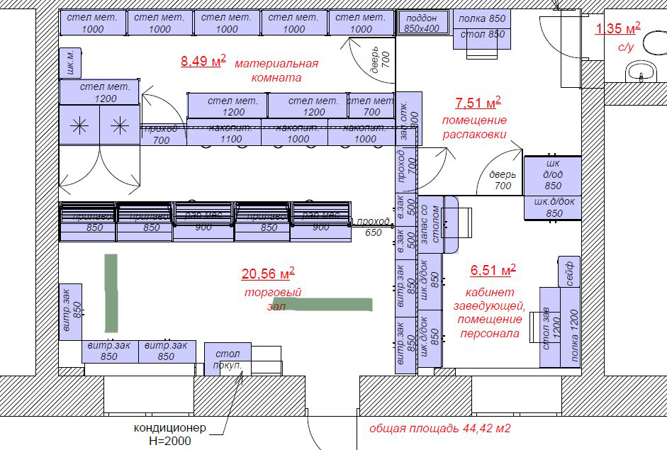
Расположение и планировка аптек
Пример плана аптеки представлен на рисунке 2.
Рисунок 2 – План аптеки

Slide 11
Гигиенические требования к внутренней планировке и отделке помещений
Помещения аптек следует оборудовать, отделывать и содержать в соответствии с правилами санитарного режима в чистоте и надлежащем порядке. В гигиеническом отношении для соблюдения санитарного и противоэпидемического режима в аптеке большую роль играет взаиморасположение помещений. В связи с этим все помещения аптеки должны иметь внутреннее сообщение через коридоры, а кабинет заведующего аптекой, кроме того, непосредственную связь с торговым залом.

Slide 12
Требования к персоналу аптеки
Неотъемлемой частью санитарного режима является строгое его соблюдение работниками аптечной организации. Сотрудники с инфекционными заболеваниями, повреждениями кожных покровов к работе не допускаются. Производственный персонал не должен принимать пищу, курить, а также хранить еду, курительные материалы и личные лекарственные средства в производственных помещениях аптек и в помещениях хранения готовой продукции. В карманах халатов не должны находиться предметы личного пользования, кроме носового платка.

Slide 13
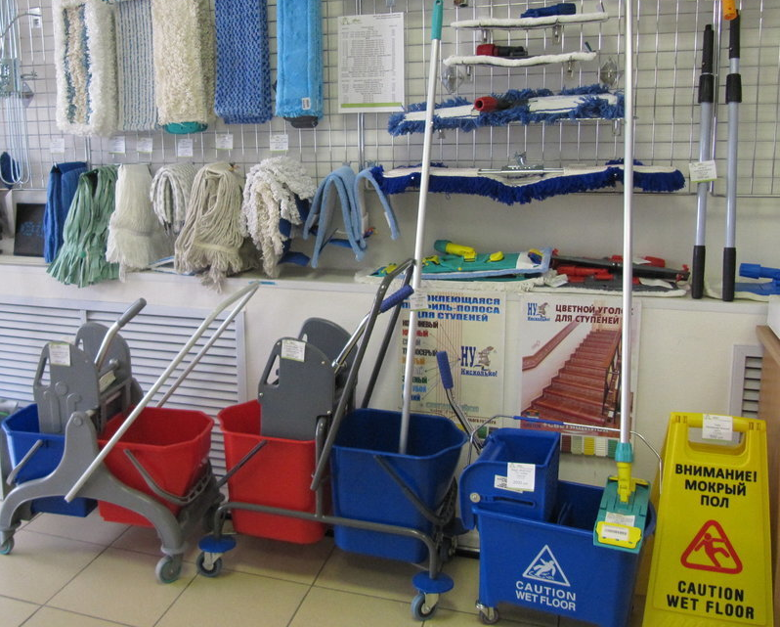
Уборка в аптечной организации
Для разных помещений требуется отдельный уборочный инвентарь с соответствующей маркировкой. Уборочный инвентарь представлен на рисунке 3. Ежемесячно в аптеке проводится генеральная уборка, включающая обработку моющими и дезинфицирующими средствами полов, осветительных приборов, стен, шкафов, стеллажей и оборудования.
Рисунок 3 – Уборочный инвентарь аптеки

Slide 14
Уборка в аптечной организации
Последовательность стадий уборки аптеки представлены в таблице 1.
Таблица 1 – Последовательность стадий уборки аптеки
Номер стадии | Содержание стадии
1 | Стены, двери, окна, шкафы
2 | Оборудование
3 | Полы

Slide 15
Обязанности по контролю за соблюдением санитарного режима в аптечных организациях
Юридические лица и индивидуальные предприниматели обязаны осуществлять производственный контроль за соблюдением санитарных правил и проведением санитарно-противоэпидемических мероприятий при выполнении работ и оказании услуг, а также при производстве, транспортировке, хранении и реализации продукции. Целью производственного контроля является обеспечение безопасности и (или) безвредности для человека вредного влияния объектов производственного контроля.

Slide 16
Соблюдение санитарного режима в аптеке в период пандемии CoViD-19
Учитывая эпидемиологическую обстановку, сложившуюся в настоящее время, в аптеках проводится ежедневная термометрия сотрудников с обязательным указанием ФИО и показания термометра в специальном журнале измерения температуры тела сотрудников. При входе работников в организацию необходимо обеспечить возможность обработки рук кожными антисептиками, предназначенными для этих целей.

Slide 17
Результаты работы
Изучены понятие и сущность санитарного режима в аптечной организации осуществлено ознакомление с федеральными законами, определяющими санитарные требования и сформулирован вывод, что он играет одну из ведущих ролей в деятельности аптеки, так как имеет отношение абсолютно ко всему, что есть в аптеке.

Slide 18
Результаты работы
Выявлены и описаны основные составляющие санитарного режима, а также их характеристики, сформулирован вывод, что аптеки следует размещать в соответствии с утвержденными генеральными планами населенных пунктов и проектами детальной планировки. Персонал обязан выполнять правила личной гигиены и производственной санитарии, носить технологическую одежду, соответствующую выполняемым операциям.

Slide 19
Результаты работы
Описан порядок контроля соблюдения санитарного режима в аптечной организации, выяснено, что целью производственного контроля является обеспечение безопасности и (или) безвредности для человека вредного влияния объектов производственного контроля. Также описаны противоэпидемические мероприятия, связанные с пандемией CoViD-19.

Slide 20
Вывод
Тема санитарного режима имеет огромное значение в деятельности аптечных организаций, так как путём его соблюдения достигается работа сотрудников и организации, предусмотренная законодательством РФ.

Slide 21
Вывод
Соблюдение показателей температуры, света и влажности является обязательным условием функционирования аптеки, предполагает оптимальные климатические условия как для человека, так и для готовых лекарственных препаратов, а также фармацевтических субстанций. А соблюдение графика уборки ведёт к чистоте помещений аптеки.
В процессе проделанной работы была достигнута поставленная цель - изучены особенности и правила соблюдения санитарного режима аптечных организаций.

Slide 22
Спасибо за внимание

